Slide 1

C/C++ 基礎程式設計班
函式庫的使用
李耕銘
C/C++基礎班
李耕銘

Slide 2
課程大綱
標頭檔
隨機
時間函式庫
C/C++基礎班
李耕銘

Slide 3
課程大綱
標頭檔
隨機
時間函式庫
C/C++基礎班
李耕銘

Slide 4

我們已經會寫自己的函式 但每次都自己重key不是辦法啊？
C/C++基礎班
李耕銘

Slide 5
客製化的函式我們才會自己打 其他直接用別人寫好的！
C/C++基礎班
李耕銘

Slide 6
標頭檔
包含變數或函式的宣告
宣告告訴編譯器該識別字的型態
宣告了函式的名稱、輸入、輸出
標頭檔的使用方式
#include "file.h"
編譯器會在程式碼的資料夾中找尋標頭檔
通常是由程式設計師自行定義
#include <file.h>
編譯器會在standard list之中找尋
通常是由編譯器內建
C/C++基礎班
李耕銘

Slide 7
C的標準函式庫
編譯器內建的含式庫
ANSI C的C++11標準下有29個標頭檔
常見的標頭檔
<ctype.h>：字元處理
<math.h>：數學運算
<stdio.h>：輸入與輸出
<stdlib.h>：偽隨機數、動態記憶體配置
<string.h>：字串處理
<threads.h>：執行緒
<time.h>：時間處理
C/C++基礎班
李耕銘

Slide 8
名字 | 源自 | 描述 | 名字 | 源自 | 描述
<assert.h> |  | 包含斷言宏，被用來在程式的除錯版本中幫助檢測邏輯錯誤以及其他類型的bug。 | <stddef.h> |  | 定義了幾個常見的類型與巨集。
<complex.h> | C99 | 一組操作複數的函式。 | <stdint.h> | C99 | Defines exact width integer types.
<ctype.h> |  | 定義了一組函式，用來根據類型來給字元分類，或者進行大小寫轉換，而不關心所使用的字元集。 | <stdio.h> |  | 定義輸入輸出函式。
<errno.h> |  | 用來測試由庫函式報的錯誤代碼。 | <stdlib.h> |  | 定義數值轉換函式，偽亂數生成函式，動態記憶體分配函式，過程控制函式。
<fenv.h> | C99 | 定義了一組用來控制浮點數環境的函式。 | <stdnoreturn.h> | C11 | For specifying non-returning functions.
<float.h> |  | Defines macro constants specifying the implementation-specific properties of the 浮點數 library. | <string.h> |  | 定義C語言字串處理常式。
<inttypes.h> | C99 | Defines exact width integer types. | <tgmath.h> | C99 | Defines type-generic mathematical functions.
<iso646.h> | NA1 | Defines several macros that are equivalent to some of the operators in C. For programming in ISO 646 variant character sets. | <threads.h> | C11 | Defines functions for managing multiple threads as well as mutexes and condition variables.
<limits.h> |  | Defines macro constants specifying the implementation-specific properties of the 整數 types. | <time.h> |  | Defines date and time handling functions
<locale.h> |  | 定義C語言在地化函式。 | <uchar.h> | C11 | Types and functions for manipulating Unicode characters.
<math.h> |  | 定義C語言數學函式。 | <wchar.h> | NA1 | Defines wide string handling functions.
<setjmp.h> |  | 定義了巨集setjmp和longjmp，在非局部跳轉的時候使用。 | <wctype.h> | NA1 | Defines set of functions used to classify wide characters by their types or to convert between upper and lower case
<signal.h> |  | 定義C語言訊號處理常式。 | <stdatomic.h> | C11 | For atomic operations on data shared between threads.
<stdalign.h> | C11 | For querying and specifying the data structure alignment of objects. | <stdbool.h> | C99 | 定義布林資料類型。
<stdarg.h> |  | For accessing a varying number of arguments passed to functions.
C/C++基礎班
李耕銘

Slide 9
C++的標準函式庫
C++的標準函式庫是跟C相容的(向後相容、C90)
函式庫裏頭有類別(物件)和函式
新版函式庫的名稱不需要加上「.h」
C++標準函式庫包含：
容器 ：<list> <map> <queue> <set> <stack> <vector>
輸入與輸出串流 ：<fstream> <ios> <iostream> <iomanip> <sstream>
演算法 ：<algorithm>
迭代器 ：<iterator>
C/C++基礎班
李耕銘

Slide 10
你要怎麼知道你要的功能在哪？ 比方說我想要開根號怎麼辦？
C/C++基礎班
李耕銘

Slide 11
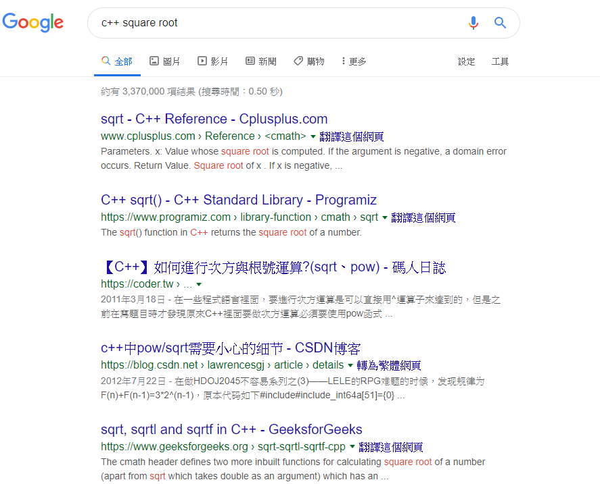
C/C++基礎班
李耕銘

Slide 12
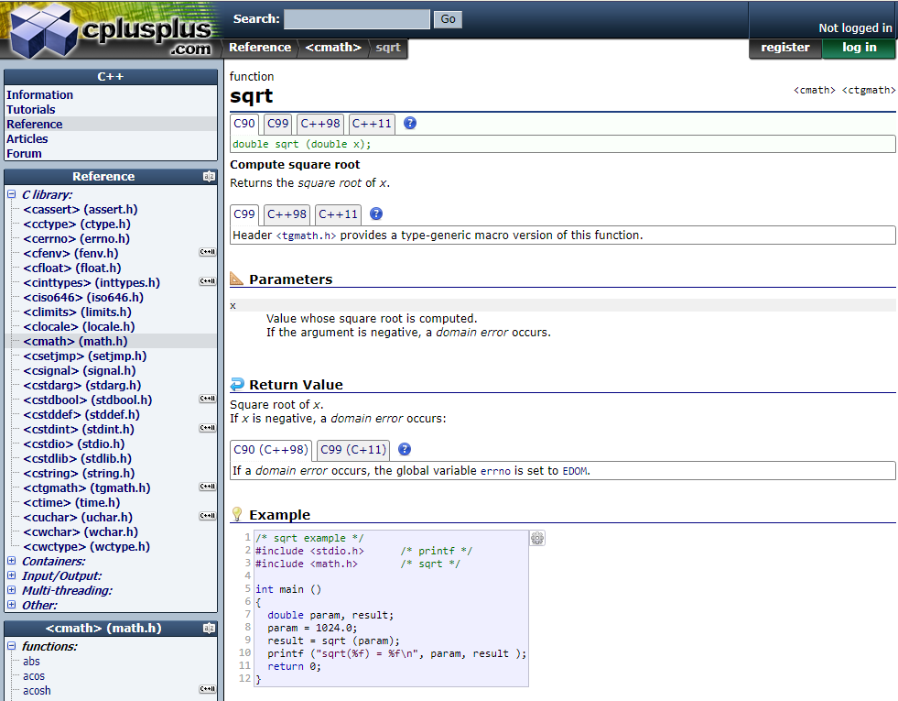
語法
來源
範例
C/C++基礎班
李耕銘

Slide 13
如何Google
Google時至少附上程式語言、想找的功能
sqare root
C++ sqare root
如果要解答Bug的話，開發環境一併附上
Win10 codeblocks cannot compile
盡量收斂你的問題
原文一手的資料最有參考價值，英文很重要，學校的英文請好好學！
C/C++基礎班
李耕銘

Slide 14
課程大綱
標頭檔
隨機
時間函式庫
C/C++基礎班
李耕銘

Slide 15
時間函式庫
1. <ctime>、<time.h>
C裡頭時間的函式庫
2. <chrono>
C++ STL 新增的物件導向時間函式庫，可處理不同精準度
3. 注意時間的單位與格式
UTC：協調世界時間
GMT：格林威治標準時間
Local Time：本地時間=UTC+時區差
TAI：國際原子時間
C/C++基礎班
李耕銘

Slide 16
C的時間函式庫
<ctime>、<time.h>裡宣告時間的型態、結構跟函式
clock_t : 處理器時間
time_t : 日期與時間
struct tm ：保存日期時間的結構
Member | Type | Meaning | Range
tm_sec | int | seconds after the minute | 0-61*
tm_min | int | minutes after the hour | 0-59
tm_hour | int | hours since midnight | 0-23
tm_mday | int | day of the month | 1-31
tm_mon | int | months since January | 0-11
tm_year | int | years since 1900
tm_wday | int | days since Sunday | 0-6
tm_yday | int | days since January 1 | 0-365
tm_isdst | int | Daylight Saving Time flag
C/C++基礎班
李耕銘

Slide 17
<ctime>、<time.h>
回傳目前的處理器時間
回傳目前的日期與時間
clock_t clock(void)
char *ctime(const time_t *timer)
回傳兩time_t物件的差異
double difftime(time_t time1, time_t time2)
傳入time_t並轉換成tm結構
struct tm *localtime(const time_t *timer)
回傳當下時間並轉成time_t格式
time_t time(time_t *timer)
C/C++基礎班
李耕銘

Slide 18
C++的時間函式庫<chrono>
1. <chrono>是C++11之後新增的函式庫
專門處理不同精準度的時間狀態
2. std::chrono::time_point：表示一個時間點
3. std::chrono::duration：表示一段時間
4. 時間的語法相當繁瑣，有需要上網Google即可
C/C++基礎班
李耕銘

Slide 19
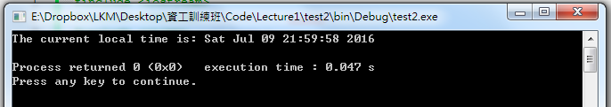
Example Code
Mission
Output： Time now
C/C++基礎班
李耕銘
Notes:
#include <iostream>
#include <cstdlib> // rand(), srand()
#include <ctime> // time()
using namespace std;
int main ()
{
time_t rawtime;
time (&rawtime);
cout << "The current local time is: " << ctime (&rawtime);
return 0;
}

Slide 20
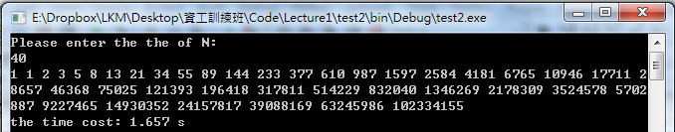
Practice 1
Mission
Use the time.h to calculate the time needed in Fibonacci on live code
Output：the array and the time needed
Hint： clock_t start, finish; start = clock();
(finish-start)/(double)(CLOCKS_PER_SEC)
C/C++基礎班
李耕銘
Notes:
#include <iostream>
#include <cstdlib> // rand(), srand()
#include <ctime> // time()
using namespace std;
int Fibonacci (int n)
{
if (n<=2)
return 1;
else
return Fibonacci(n-1)+Fibonacci(n-2);
}
int main()
{
int N;
cout << "Please enter the the of N:"<<endl;
cin >>N;
clock_t start, finish; // typedef time_t long;
start = clock();
for (int i=1;i<=N;i++)
cout <<Fibonacci(i)<<" ";
finish=clock();
cout <<endl<<"the time cost: "<<(finish-start)/(double)(CLOCKS_PER_SEC)<<" s"<<endl;
return 0;
}

Slide 21
課程大綱
標頭檔
隨機
時間函式庫
C/C++基礎班
李耕銘

Slide 22
C的標準函式庫
<cstdlib> or <stdlib.h>
宣告許多作為通用工具的函數
亂數產生器 : rand(), srand()
與環境做連結
整數運算
搜尋、排列
記憶體配置
C/C++基礎班
李耕銘

Slide 23
偽隨機(Pseudorandomness)
隨機數的應用
基礎科學(物理、化學、統計)
演算法(蒙特卡羅演算法、Quick sort)
看似是隨機的輸出，實際不然
同樣的演算法、參數、環境輸出同樣的結果
電腦無法產生一個完全隨機的數字
透過某些運算產出像隨機數的數字─擬隨機數
費波那契數列：1、1 、2 、3 、5 、8 、......
線性同餘法：x(n) = (a*x(n-1)+b) % RAND_MAX
C/C++基礎班
李耕銘

Slide 24
隨機的使用
#include <stdlib.h>;
隨機數函式在stdlib.h裡頭
int rand(void);
產生擬隨機數，可當亂數使用
擬隨機數範圍從 0 到 RAND_MAX，通常為 32767
C/C++基礎班
李耕銘

Slide 25
每次執行程式產生的隨機數都一樣啊？
C/C++基礎班
李耕銘

Slide 26
隨機的使用
利用時間替rand()產生種子
rand()會利用種子產生隨機數
執行時間不同→種子不同→產生不同的隨機數
srand(種子);
利用srand()給予不同的種子，通常給當下的時間
time(NULL)代表1970年1月1日到現在經過幾秒
#include <time.h>
#include <stdlib.h>
srand(time(NULL));
C/C++基礎班
李耕銘

Slide 27
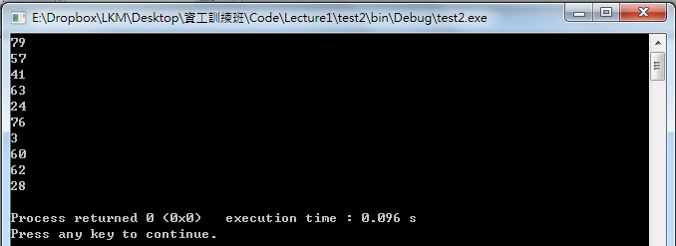
Example Code
Mission
Output 10 random number between 1-100
C/C++基礎班
李耕銘
Notes:
#include <iostream>
#include <cstdlib> // rand(), srand()
#include <ctime> // time()
using namespace std;
int main()
{
srand( (unsigned) time(NULL) );
for(int i = 0; i<10; i++)
{
cout << rand()%100+1 <<endl;
}
return 0;
}

Slide 28
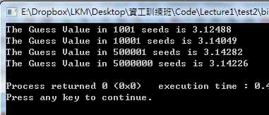
Practice 2
Mission
Use Monte Carlo to guess the value of pi.
Output：the value of Pi in different numbers of loop
Hint： rand()/RAND_MAX
C/C++基礎班
李耕銘
Notes:
#include <iostream>
#include <cstdlib> // rand(), srand()
#include <ctime> // time()
using namespace std;
int main()
{
srand( (unsigned) time(NULL) );
int n_inside=0,n_outside=0;
for(int i = 0; i<5000000; i++)
{
double x= (double) rand()/RAND_MAX;
double y= (double) rand()/RAND_MAX;
if ((x*x+y*y)>1)
n_outside++;
else if ((x*x+y*y)<1)
n_inside++;
if (i==1000||i==10000||i==500000||i==5000000-1)
cout << "The Guess Value in "<< i+1 <<" seeds is " << 4.0*n_inside/(n_outside+n_inside) <<endl;
}
return 0;
}

Slide 29
Take Home Message
C與C++標準函式庫的差異為何?
time_t與clock_t的單位為何?
如何計算某段程式碼執行所耗去的時間?
如何產生一個隨機數?
承上如何得知產生隨機數的最大值為何?
srand()的功能為何?沒加srand()會如何?
C/C++基礎班
李耕銘

